Slide 1
Le numérique et l’enseignement de demain : utopie ou dystopie?
Christelle Lison, PhD Professeure titulaire Université de Sherbrooke
Co-titulaire de la Chaire Smart Campus Smart Cursus - UTT
MoodleMoot 2023 - Troyes

Slide 2
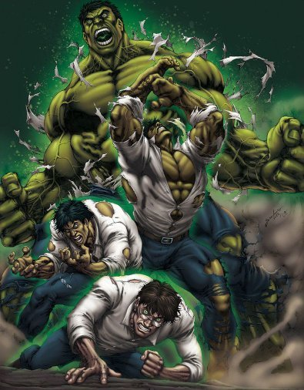

Slide 3
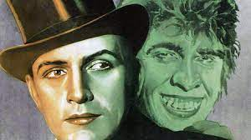
Utopie vs dystopie
Tandis qu’une utopie présente un monde idéal – du moins, du point de vue de l’auteur.rice –, la dystopie présente un avenir sombre ou parfois même une utopie qui vire au cauchemar. (Google)
Lison (2023) - MoodleMoot

Slide 4
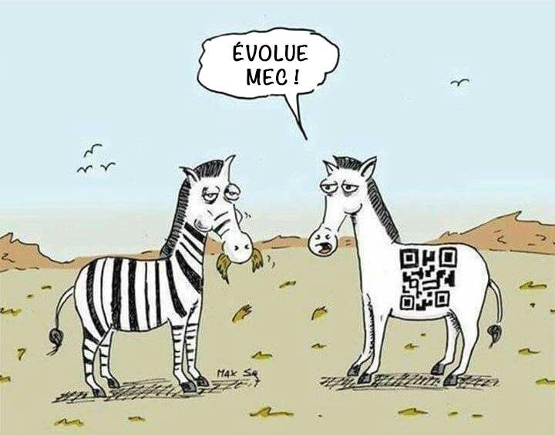
Milieu en mouvements
Utopie parce que…

Slide 5
Une société en transformation
« Héritage culturel » et tradition
Enseignement
Évolution des missions
Évolution des savoirs
Évolution des acteurs
Évolution du numéri-que

Slide 6
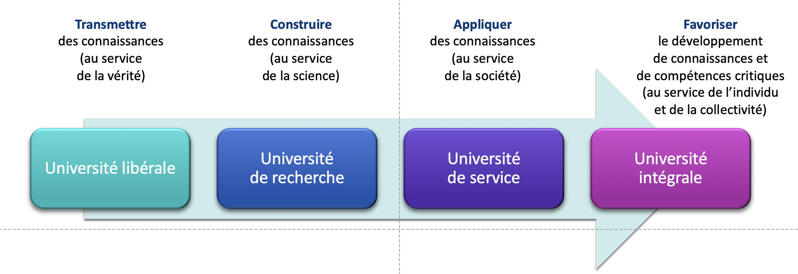
Une Université en évolution
Lison et Paquelin (2019)

Slide 7
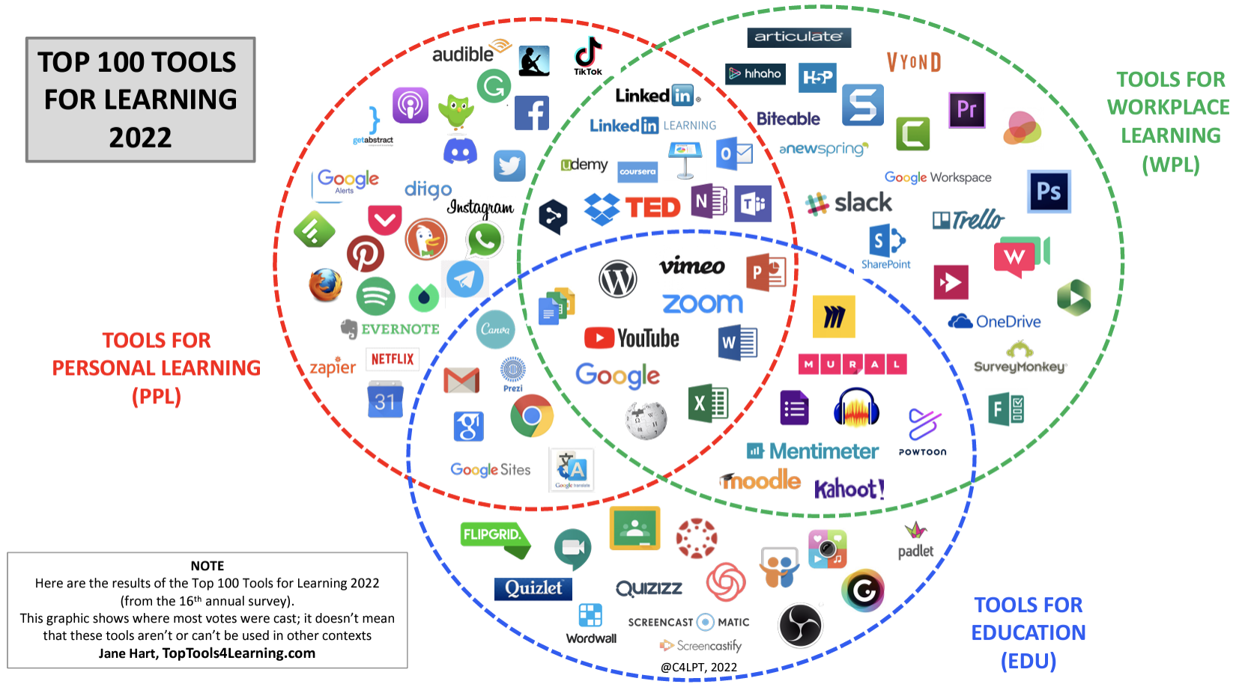
Une présence accrue du numérique

Slide 8
Un rapport aux savoirs

Slide 9
Une science en développement

Slide 10
Des institutions

Slide 11
Des enseignants
Homo academicus (Bourdieu, 1984)
Homo pedagogicus (Bédard, 2017)

Slide 12
Des équipes pédagogiques

Slide 13
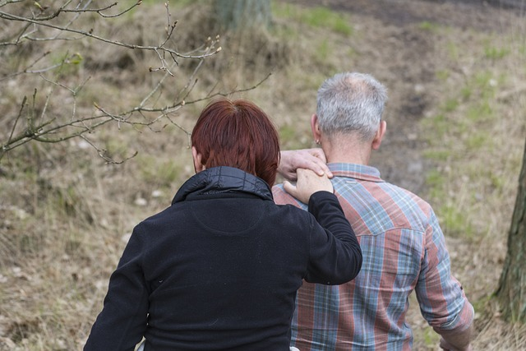
Des ingénieurs (techno)pédagoqiues

Slide 14
Des étudiants

Slide 15
Moodle

Slide 16
Milieu en mouvements
Dystopie parce que…

Slide 17
Une société en transformation

Slide 18
Une Université en évolution
Publish or Perish
Demo or Die
Enseignement supérieur
Adapté de Ruano-Borbalan (2019)

Slide 19
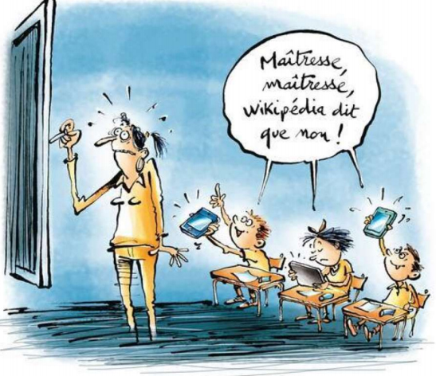
Un rapport aux savoirs

Slide 20
Une science en développement

Slide 21
Des institutions
Université service public
Université marché
Université académique
Université
politique
Université apprenante
Université milieu de vie
Université entrepreneuriale
Larouche, Savard, Héonet Moisset (2012)

Slide 22
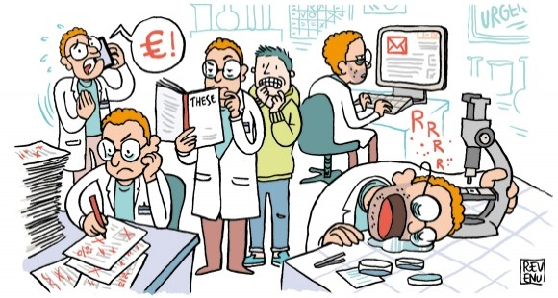
Des enseignants

Slide 23
Des équipes pédagogiques

Slide 24
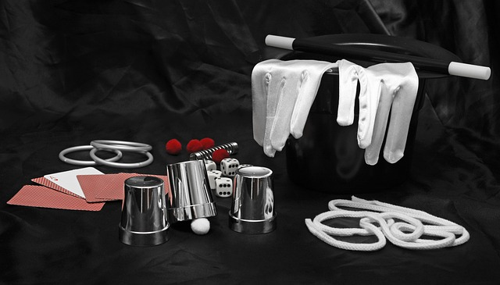
Des ingénieurs (techno)pédagoqiues

Slide 25
Des étudiants

Slide 26
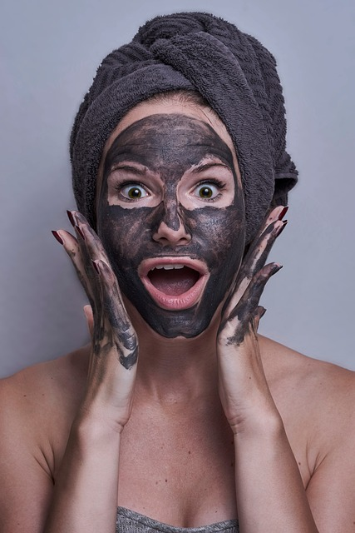
Moodle

Slide 27
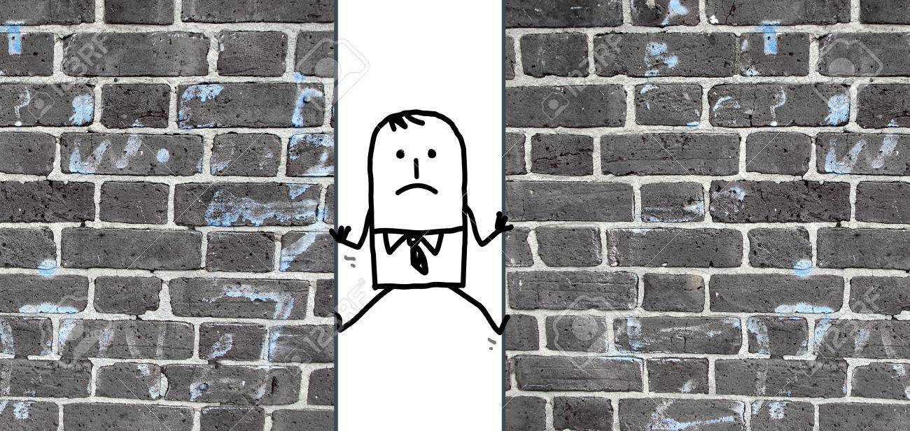
Entre utopie et dystopie

Slide 28
Travailler en équipe

Slide 29
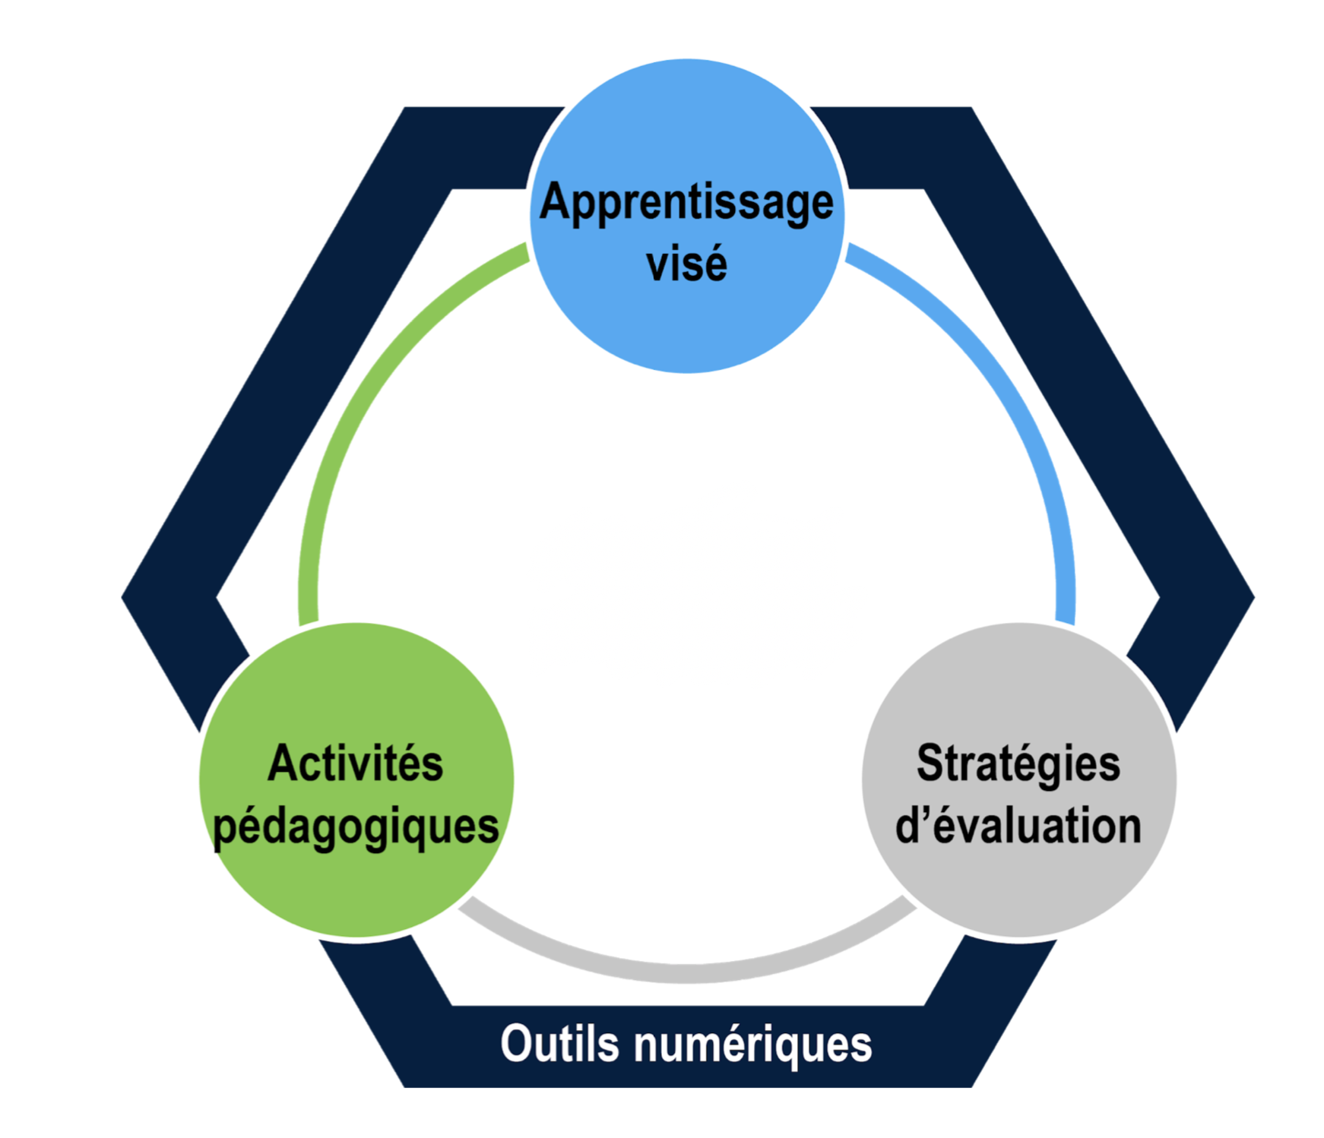
Penser un alignement pédagonumérique
Apprentissages des étudiants

Slide 30
Favoriser les compétences
Fastrez et De Smedt (2012)

Slide 31
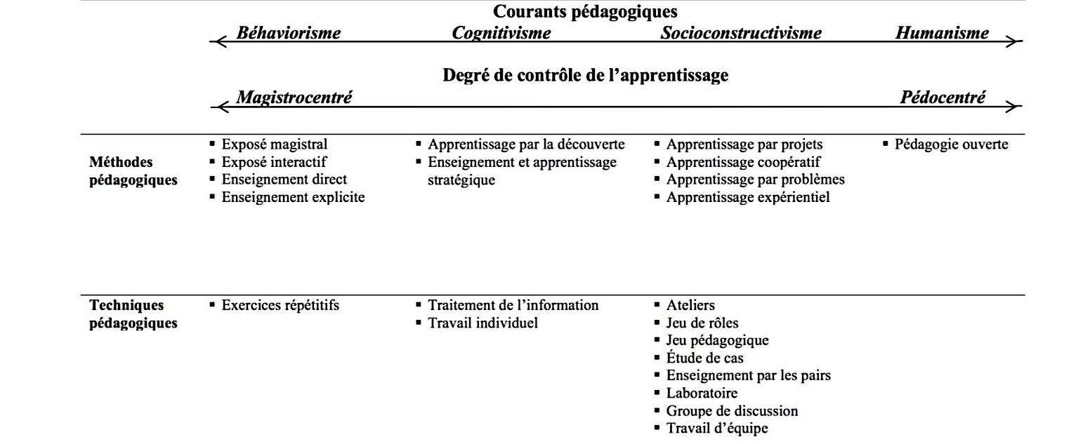
Varier les stratégies pédagogiques
Tremblay-Wragg (2018)

Slide 32
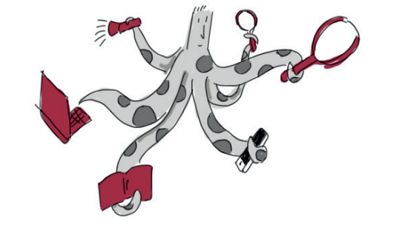
Varier les stratégies évaluatives

Slide 33
Désacraliser les IA
ChapGPT (2023)

Slide 34
Documenter les pratiques
Lison (2018)

Slide 35
Influencer les pratiques

Slide 36
Articuler les activités
Recherche
Pratique
Formation

Slide 37
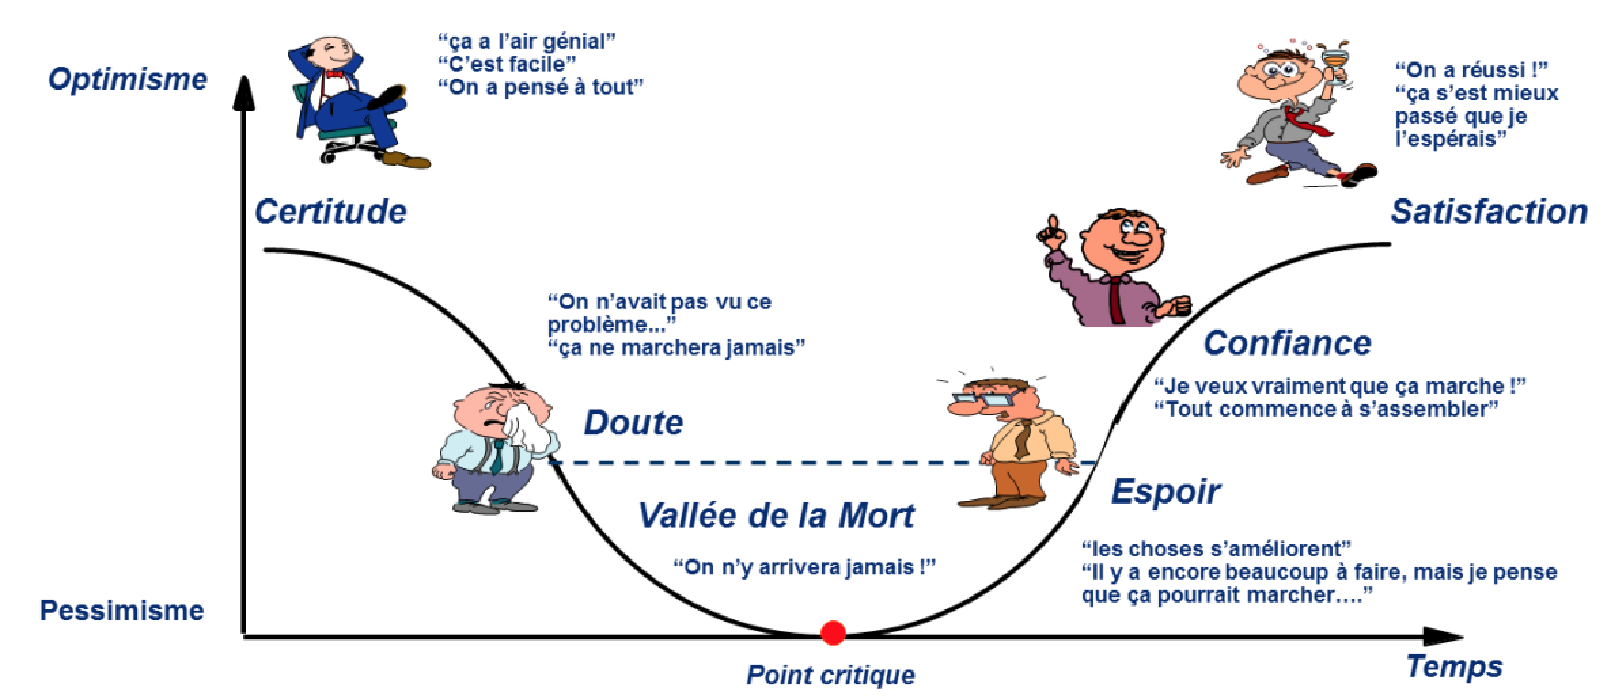
Numérique et enseignement de demain

Slide 38
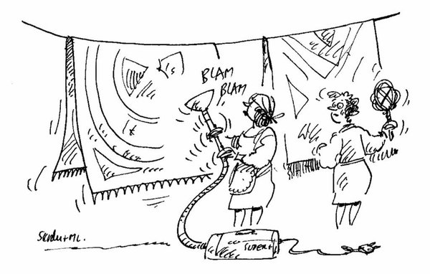
Numérique et enseignement de demain
Une utopie pour que ce ne soit pas…

Slide 39
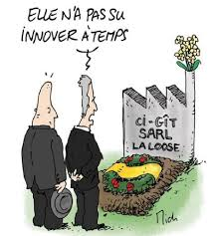
Numérique et enseignement de demain
Une utopie pour que nous ne soyons pas…

Slide 40
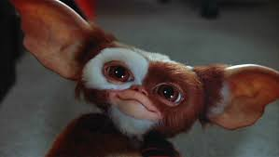
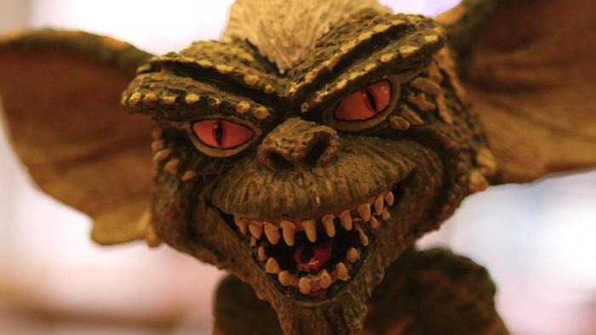
Numérique et enseignement de demain
Une utopie pour qu’ils ne deviennent pas…

Slide 41
Numérique et enseignement de demain
Une utopie pour que ce ne soit plus…

Slide 42
Merci
Christelle Lison, PhD Professeure titulaire Université de Sherbrooke
Co-titulaire de la Chaire Smart Campus Smart Cursus - UTT
MoodleMoot 2023 - Troyes

Slide 43
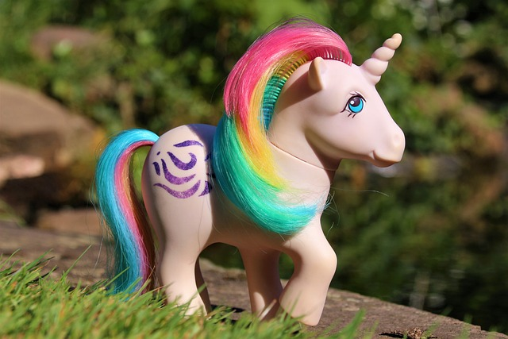
MoodleMoot 2023 - Troyes

